Slide 1
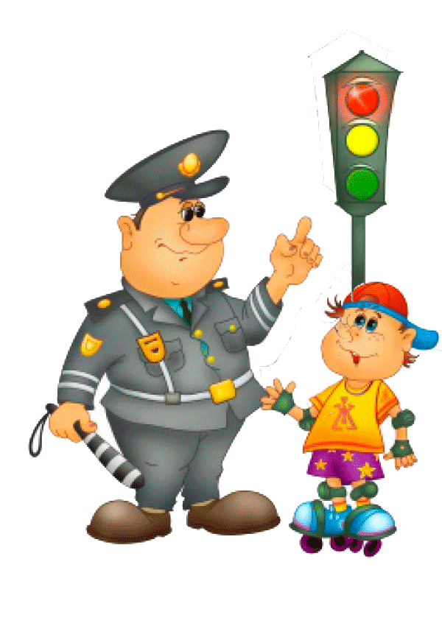
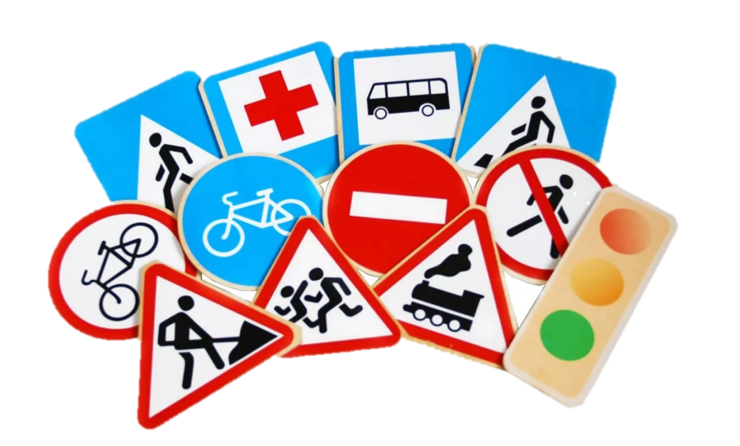
Есть разговор серьезный о случаях курьезных.
Правила дорожного движения.

Slide 2
Цель: пропаганда знаний правил дорожного движения среди воспитанников «Тимашевского СРЦН». В занимательной форме обобщать имеющиеся знания, используя презентацию.
Задачи: Содействовать формированию умений различать и читать дорожные знаки. Формировать у детей желание соблюдать правила дорожного движения. Предупредить наиболее распространённые ошибки детей на дороге. Способствовать формированию ответственного отношения детей к вопросам личной безопасности на дороге.

Slide 3
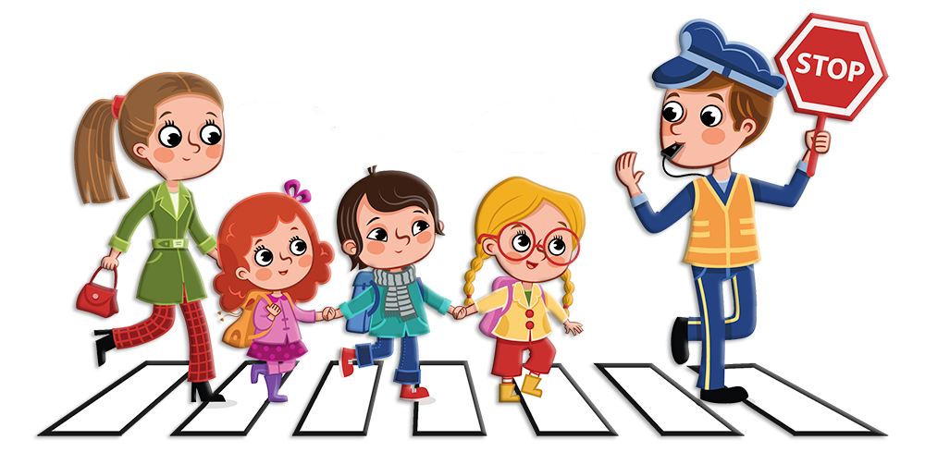
В центре города большого
Очень много есть дорог
И конечно важно чтобы
Перейти их каждый мог.
И поэтому придумал кто-то правила, друзья,
Эти правила движенья, и хожденья, и вожденья забывать никак нельзя.

Slide 4
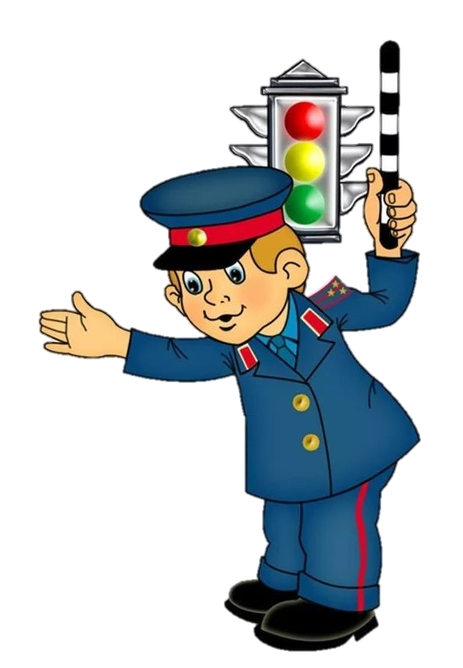
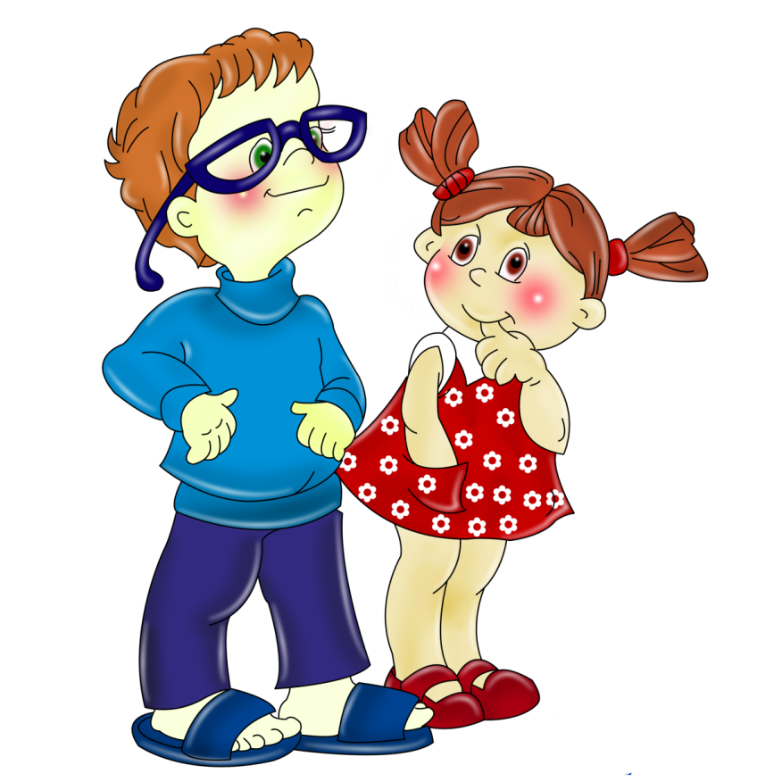
Заявляем вам серьезно, без сомненья,
Чтобы происшествий на дороге избежать
Надо выучить все правила движенья
Основные знаки помнить и уметь читать.

Slide 5
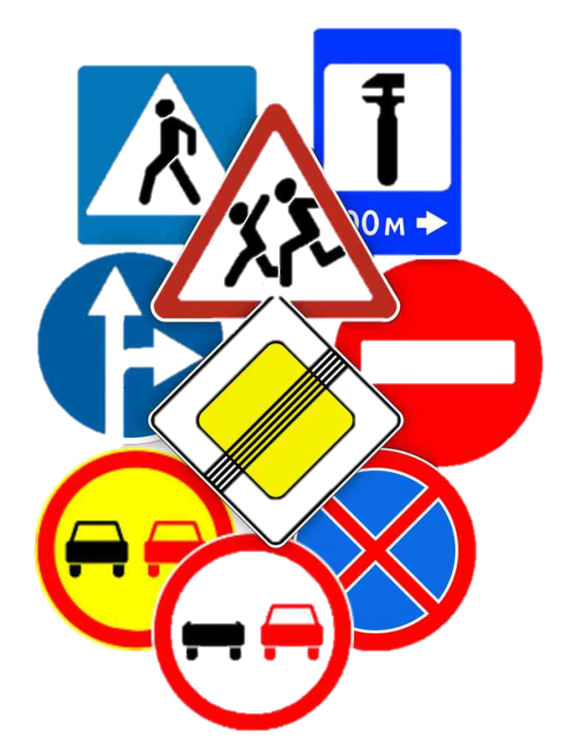
знаки бывают разные : белые , синие , красные.
Самый малый знак дорожный
Он стоит не просто так
Будьте, очень осторожны,
Уважайте каждый знак
Чтобы вам не попасть на дороге впросак. Он подскажет, укажет, предупредит!
ЗНАНИЕ ЗНАКОВ ДОРОЖНЫХ ВАМ ЖИЗНЬ СОХРАНИТ!

Slide 6
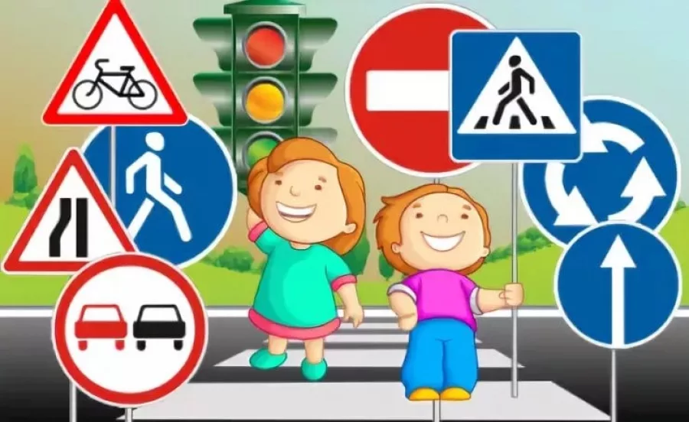
круглые они и все нам запрещают .
треугольные они и нас предупреждают
Одни предписывают как себя вести
А другие показывают что нас ожидает по пути.

Slide 7
Посмотрите, знак опасный. Человек в кружочке красном перечеркнут пополам. Виноват он дети сам. Тут машины быстро мчатся, может даже быть несчастье. По дороге здесь друзья никому ходить нельзя.

Slide 8
Я детишек добрый друг, я их жизни охраняю. Школа рядом – всех вокруг – я предупреждаю.
Я приятель пешеходов, я водителей гроза.
Я стою у перехода, нажимай на тормоза.
Пешеход решил дорогу
безопасно перейти. В этом я тебе
подмога, поспеши меня найти.

Slide 9
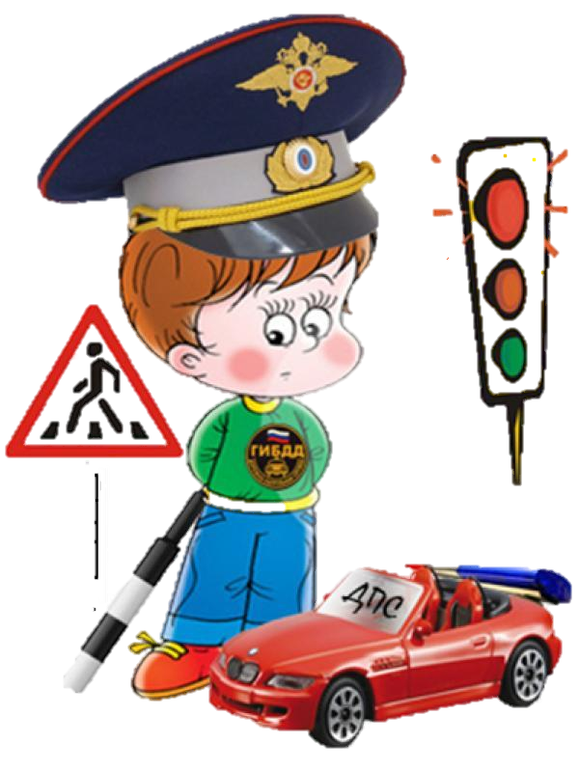
Правил дорожных на свете не мало
Все бы их выучить нам не мешало
Но основные из правил движенья Знать, как таблицу, должны умноженья.

Slide 10
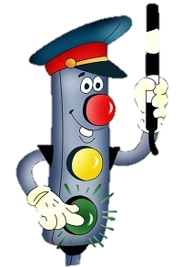
На перекрестке светофор
Внимательный бессонный,
То красный устремляет взор,
То желтый, то зеленый.
Нам красным глазом светофор
Кричит сердито стойте
А желтым глазом светофор
Нас просит подождите
Зеленым глазом светофор нам говорит идите
А мы глядим на светофор и глаз не отрываем.
Его безмолвный разговор
отлично понимаем

Slide 11
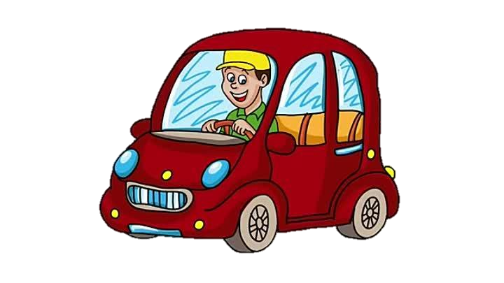
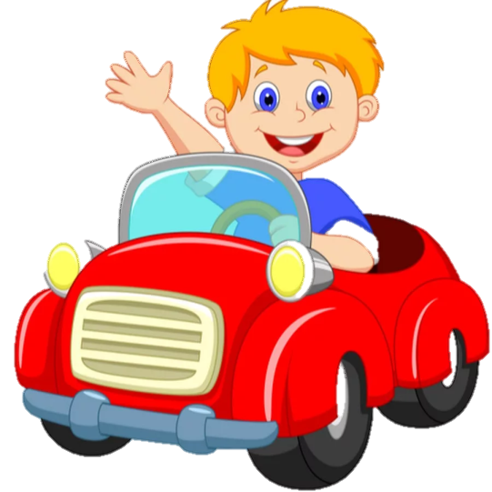
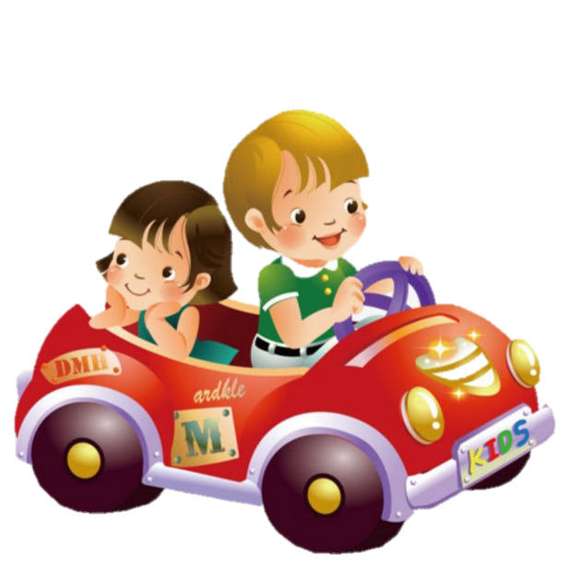
А сейчас, мы к водителям , обращаемся с просьбой такой Пдд соблюдайте тщательно. Сохраните вокруг нас покой..
Не гоняйте, как гонщики формулы, не лихачьте забыв обо всем
Не садитесь за руль не трезвыми, лучше уж пройдитесь пешком.
Не забудьте пожалуйста взрослые, вы в ответе за нас детей.
Мы спасибо тем скажем
водителям, кто пдд выполняет
неукоснительно подтверждая, что
помнит о нас.

Slide 12
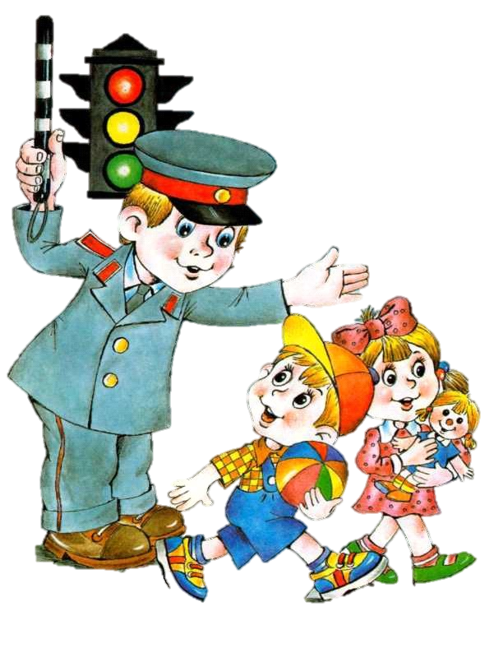
Изучайте правила дорожные
Их обязан каждый знать и помнить с юных лет.
На дороге будьте вдвое осторожнее,
Пусть всегда укажет путь зеленый свет.

Slide 13
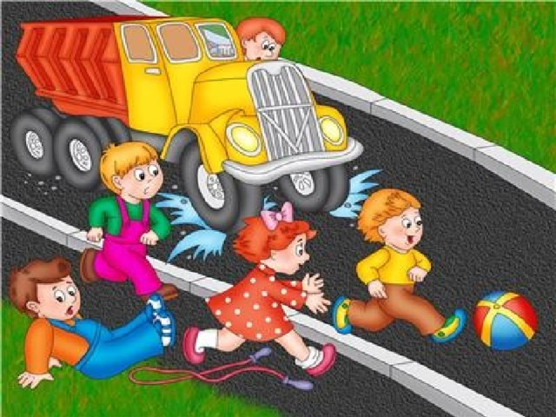
Ребята! Не играйте на дороге —
Тогда у вас будут целы
голова и ноги!!!

Slide 14
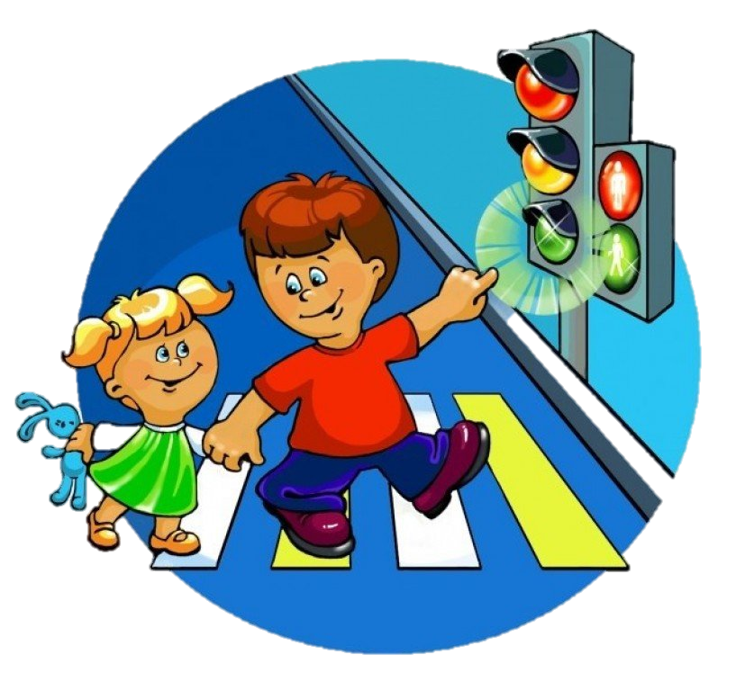
Не пострадает только тот,
Кто ходит там,
Где пешеходный переход.
Где надо улицу тебе перейти,
О правиле помни простом
С вниманием налево сперва посмотри,
Направо взгляни потом.

Slide 15
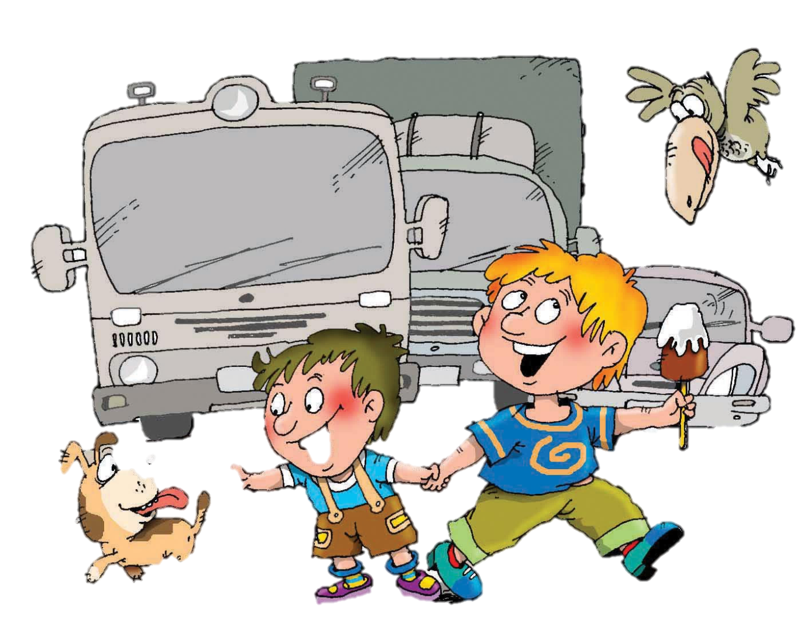
Перед близко идущим транспортом
Не перебегайте дорогу
Потому что транспорт
Сразу остановить нельзя.

Slide 16
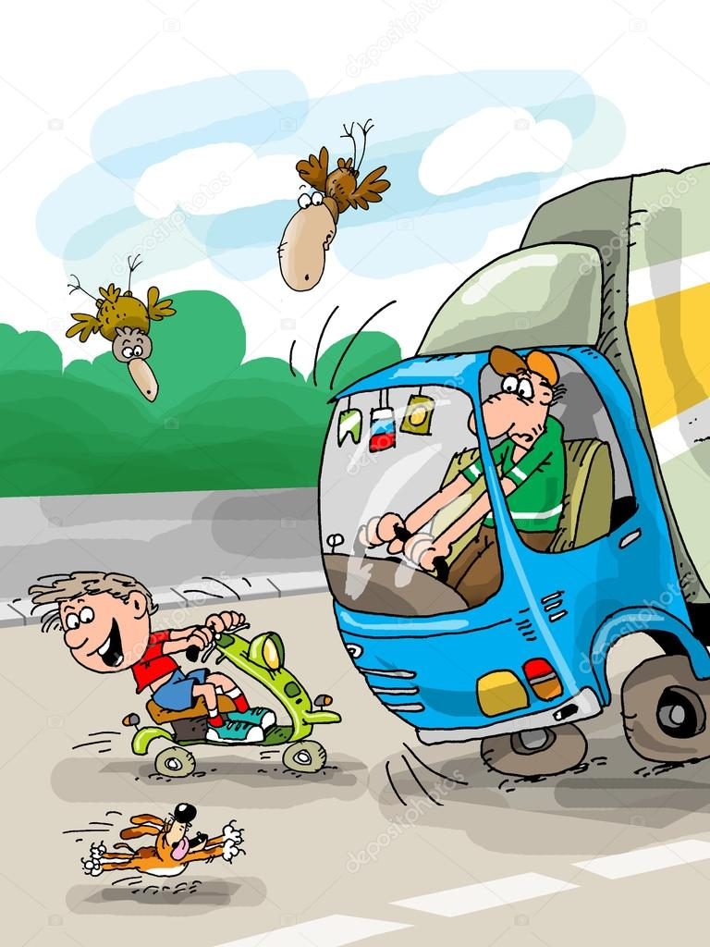
«На улице – не в комнате, о том, ребята, помните!»
Мы часто видим: вдоль дороги
К столбам прикреплены цветы.
Цветы, которые, мы знаем,
Лежат здесь не для красоты.
Они свидетели трагедий,
Но их могло ведь и не быть!
А за ошибки, как известно,
Всегда приходится платить

